Slide 1
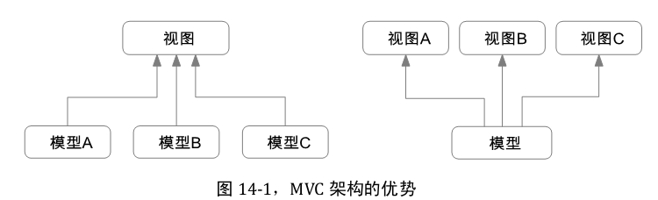
Model/View框架

Slide 2
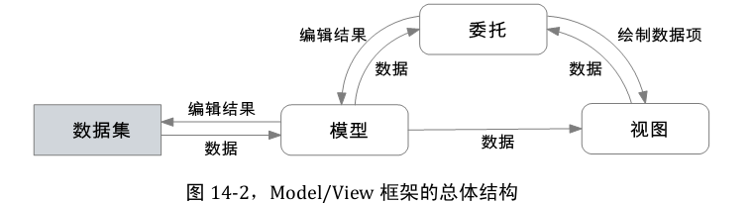
Qt的Model/View总体框架

Slide 3
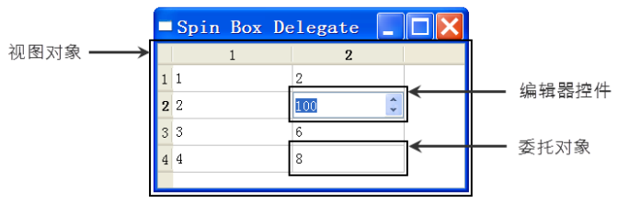
使用Model/View框架的一个例子

Slide 4
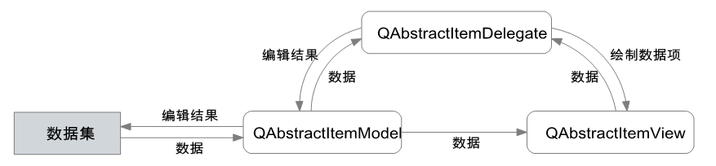
模型类、视图类、委托类的协作

Slide 5
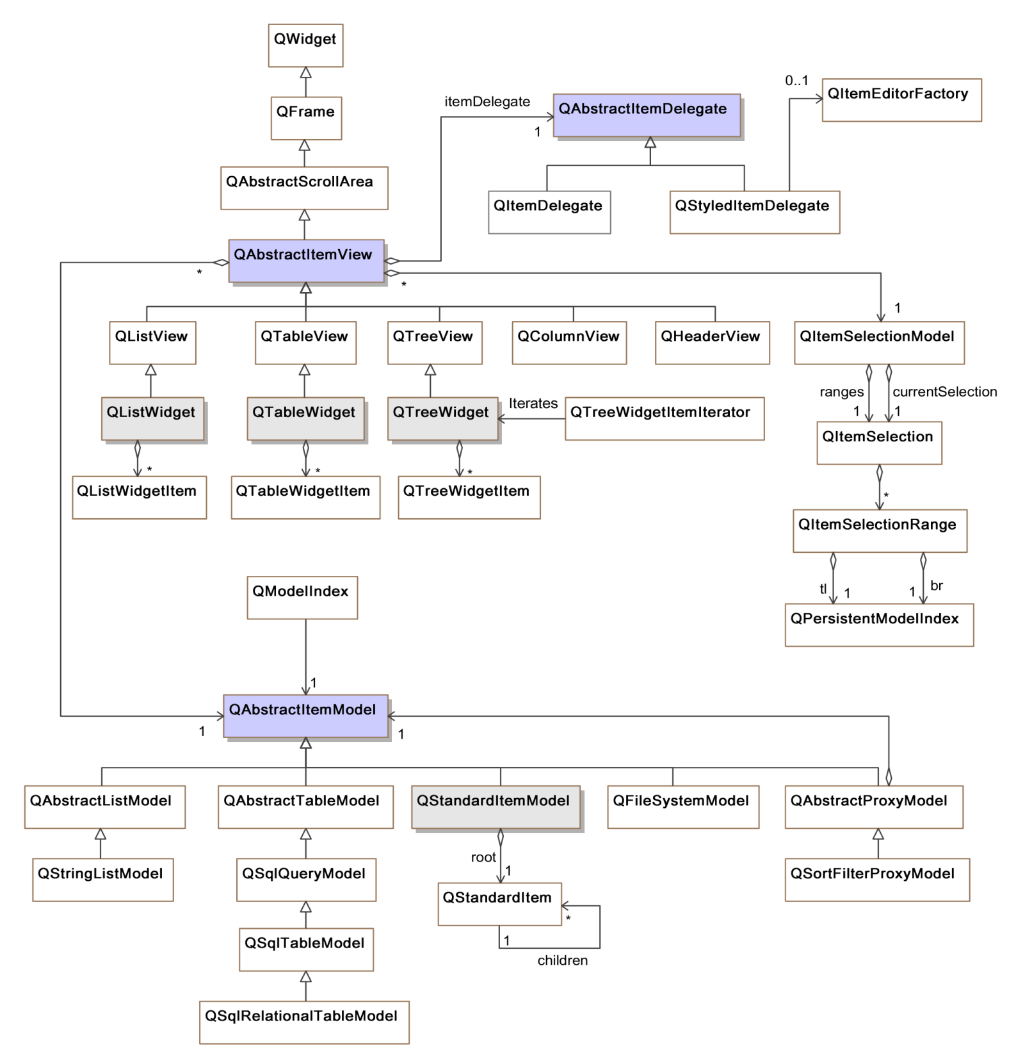

Slide 6
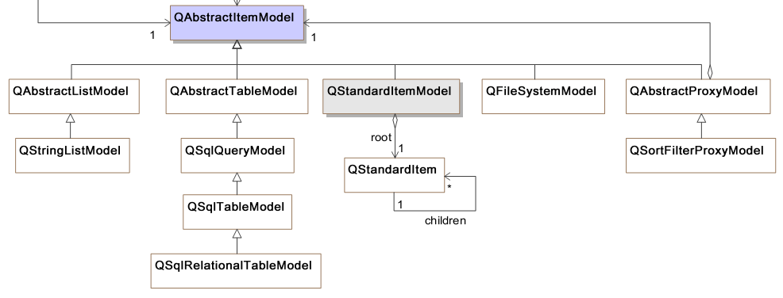
模型类

Slide 7
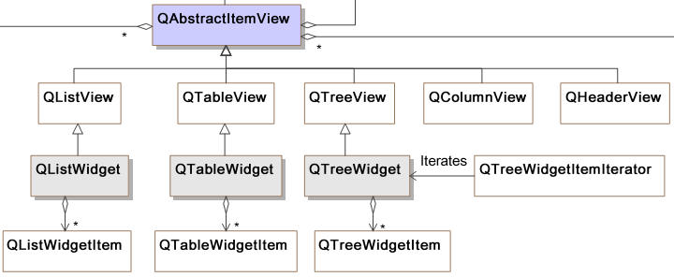
视图类

Slide 8
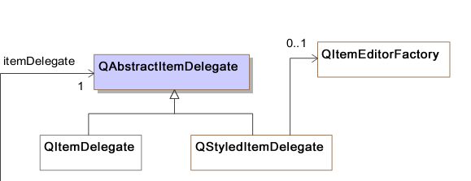
委托类

Slide 9
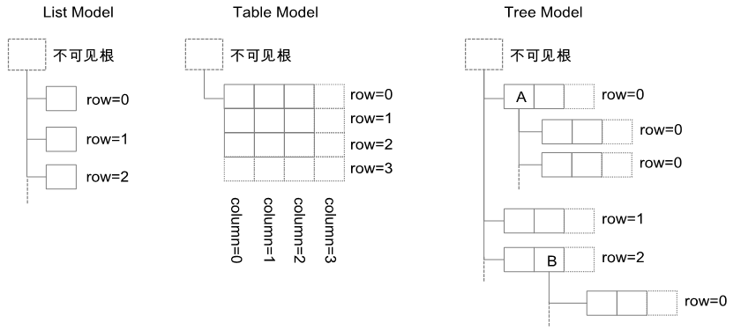
模型的三种拓扑结构

Slide 10
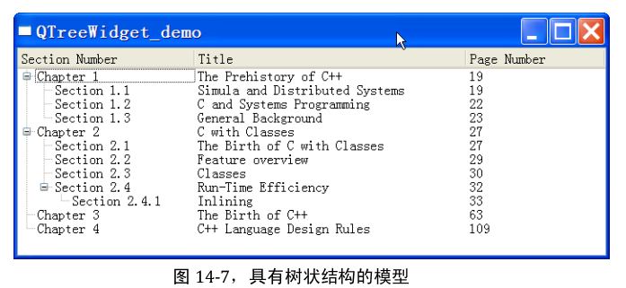

Slide 11
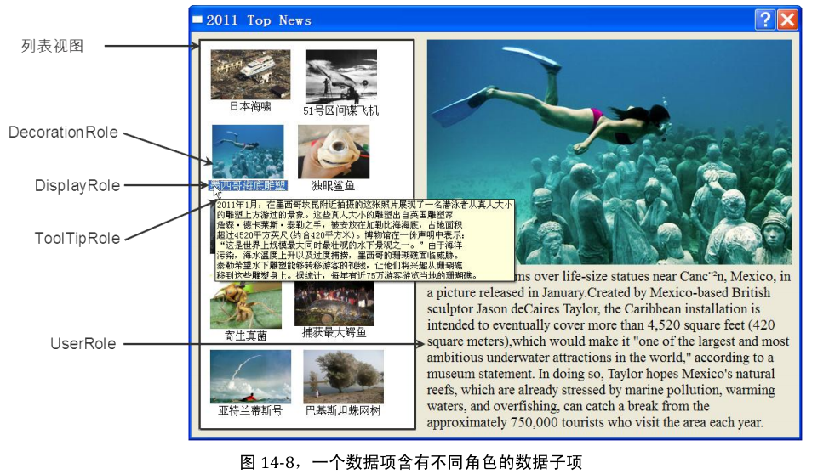

Slide 12
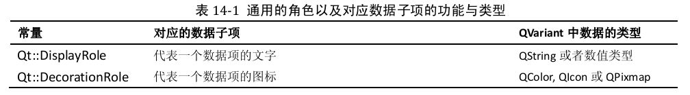
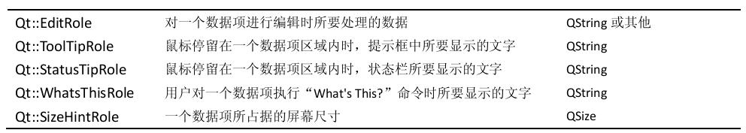
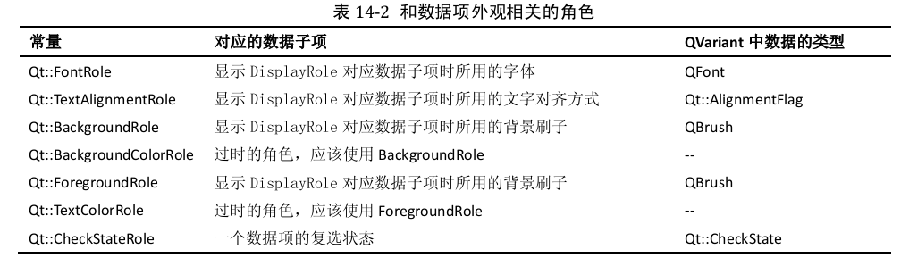

Slide 13
索引
基本信息
  行号、列号（在父节点所包含的所有子节点）。
  一个指针或整数（唯一地标识自身）。
视图类和模型类约定了一个合作协议
  不可见根节点
  为了求取某个子节点的索引，视图类把该子节点的父节点的索引，该子节点的行号、列号传递给模型类

Slide 14
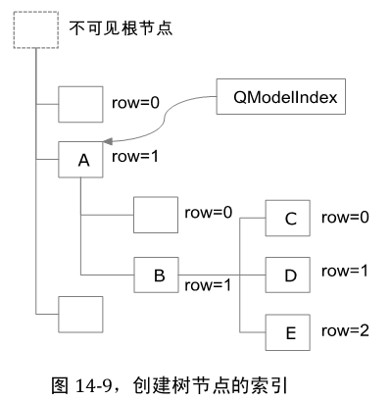

Slide 15
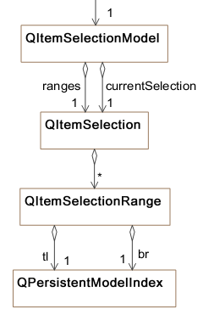
选择

Slide 16
最小模型访问接口
QModelIndex index ( int row, int column, const QModelIndex & parent = QModelIndex() ) const = 0
QModelIndex parent ( const QModelIndex & index ) const = 0
int rowCount ( const QModelIndex & parent = QModelIndex() ) const = 0
int columnCount ( const QModelIndex & parent = QModelIndex() ) const = 0
QVariant data ( const QModelIndex & index, int role = Qt::DisplayRole ) const = 0

Slide 17
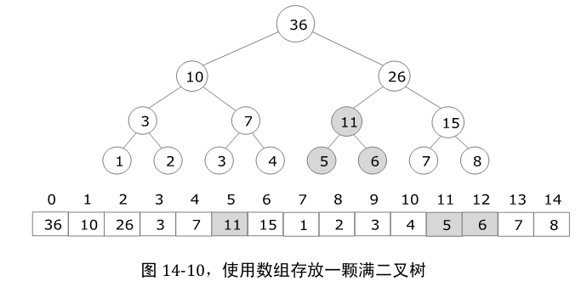
实现最小接口的例子——满二叉树

Slide 18

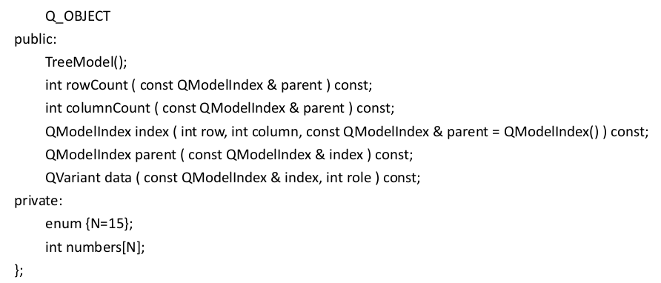

Slide 19
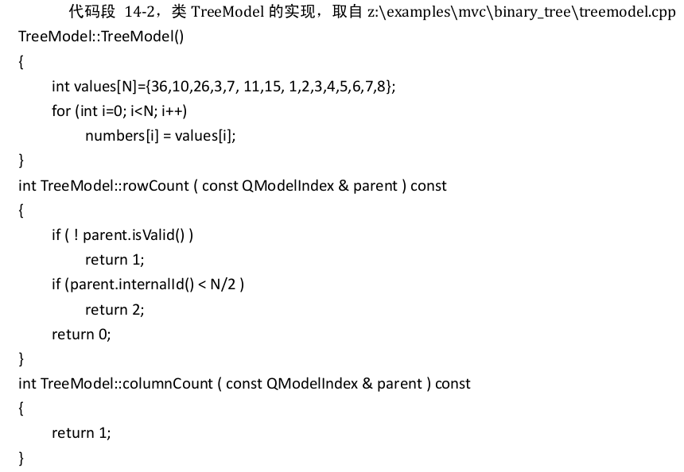

Slide 20
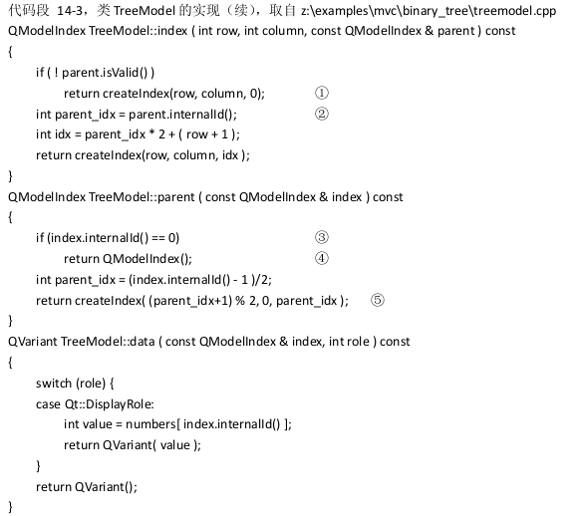

Slide 21
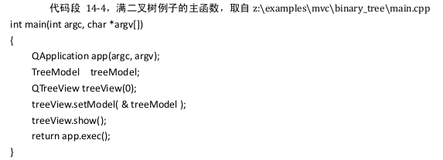

Slide 22
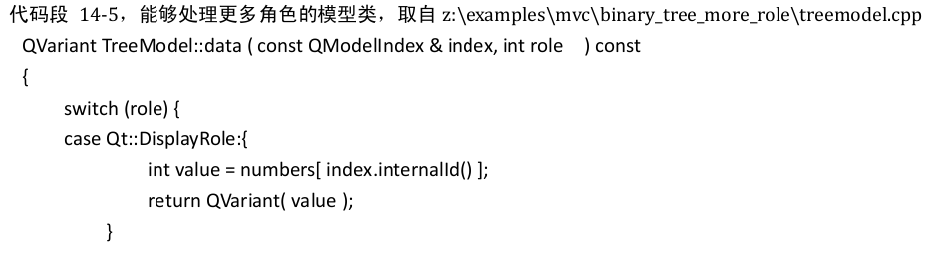
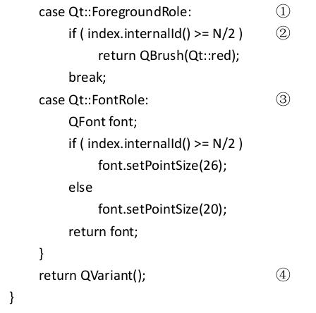
用红色、大字体显示叶节点

Slide 23
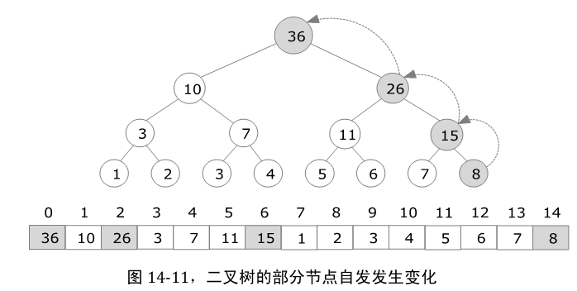

Slide 24
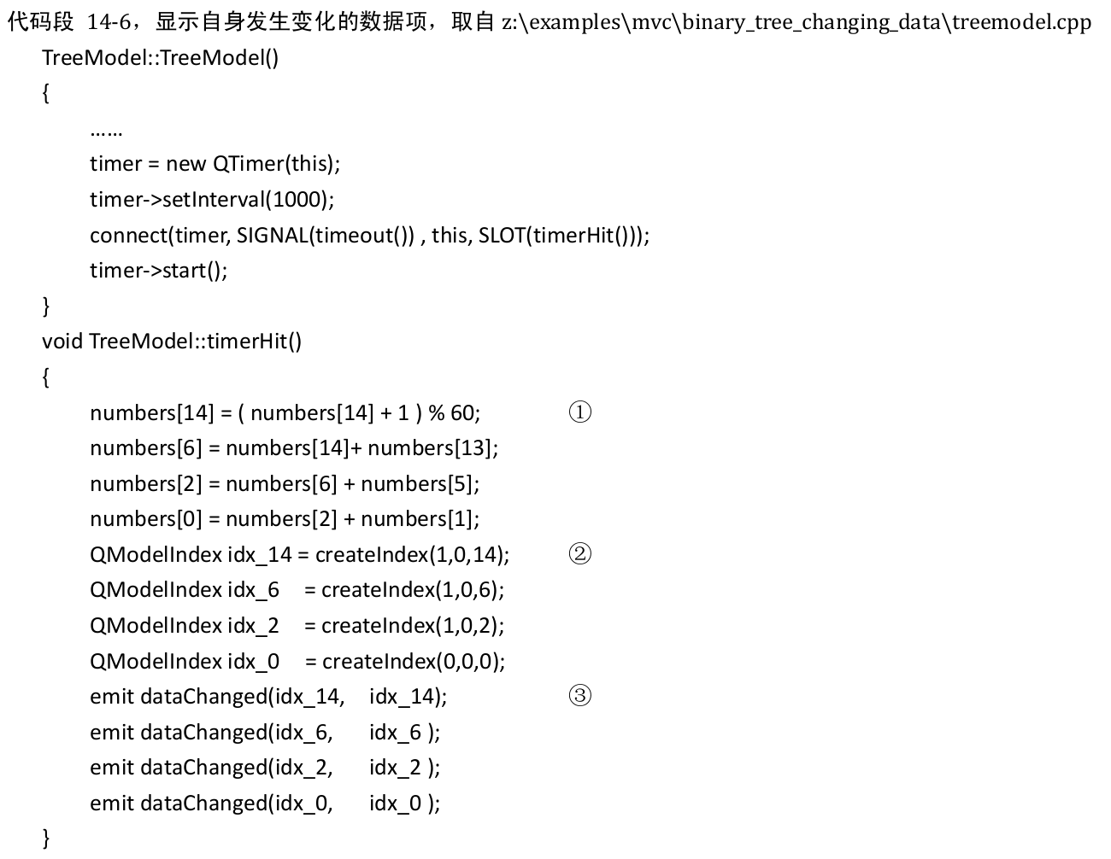

Slide 25
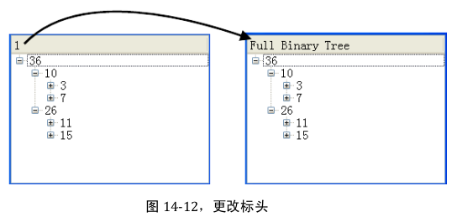

Slide 26
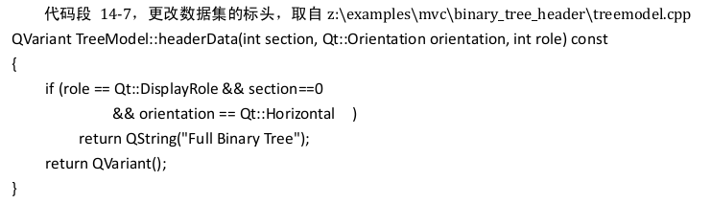

Slide 27
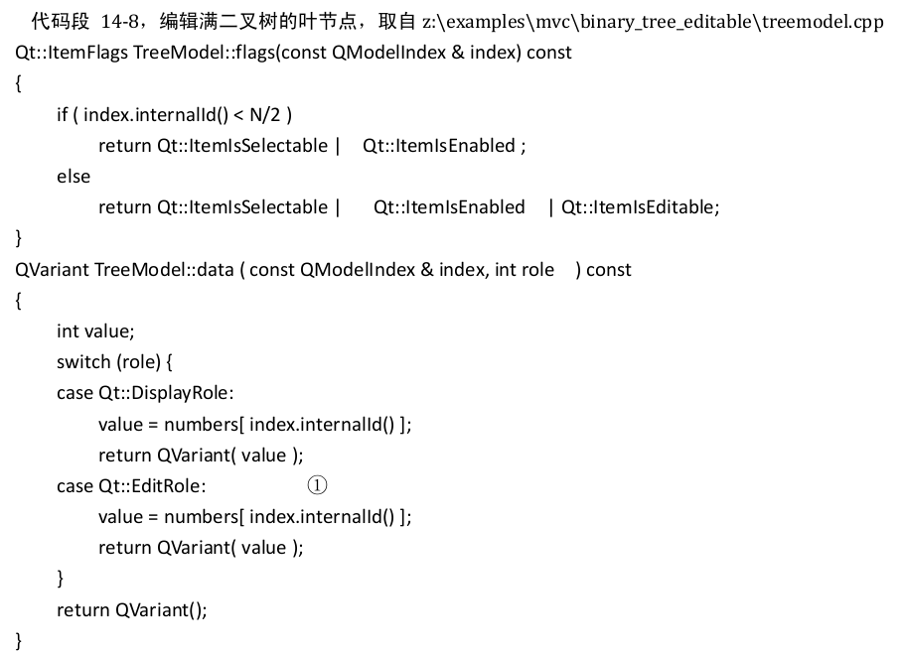

Slide 28
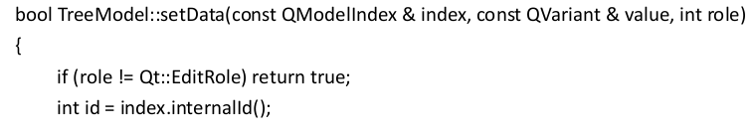
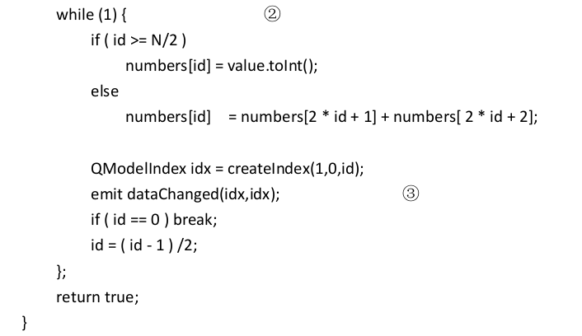

Slide 29
QStandardItemModel
类QAbstractItemModel，QAbstractListModel，QAbstractTableModel不保存数据
类QStandardItemModel负责保存数据，每个数据项被表示为类QStandardItem的对象
类QStandardItem:内部定义了一个类型为QVector的容器，每个容器元素本质上存放一个『角色，数据子项』对
类QStandardItemModel将类QStandardItem表示的数据项组织起来，形成列表、表格、树甚至更复杂的数据结构

Slide 30
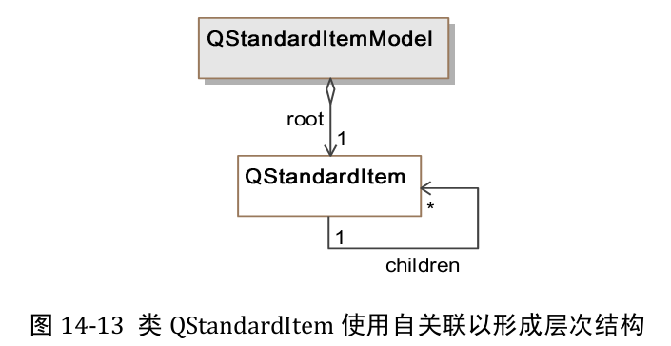

Slide 31
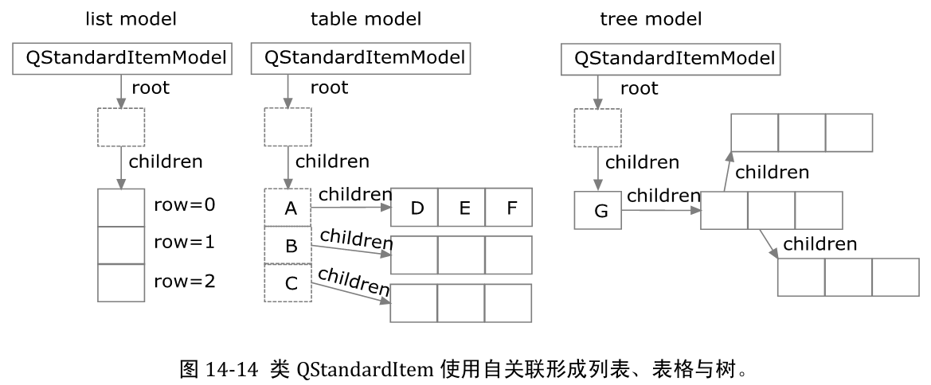

Slide 32
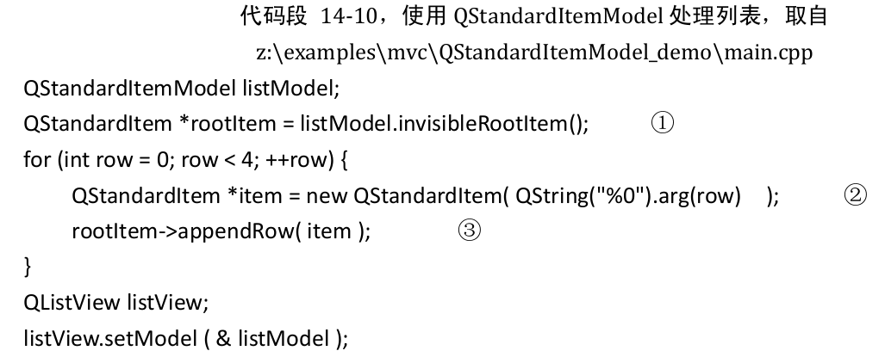

Slide 33
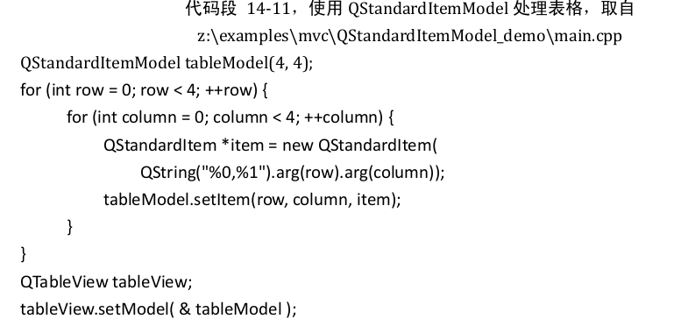

Slide 34
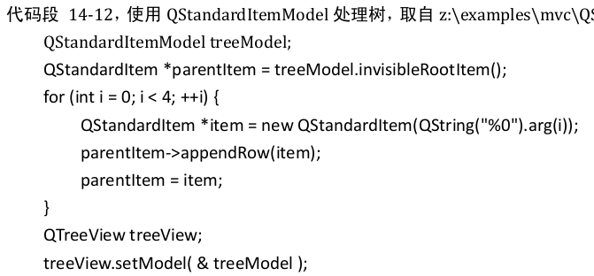

Slide 35
便利模型类
使用方式非常简单，根本不需要程序员派生任何新的模型类
QStringListModel，处理数据项为字符串的列表；
QFileSystemModel，处理具有树型层次结构的本地文件系统；
QSQLQueryModel及其子类QSqlTableModel、QSqlRelationalTableModel，负责使用SQL语句访问数据库

Slide 36
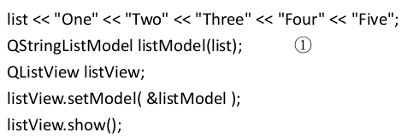

Slide 37
视图（Views）
总体上负责绘制视图，处理用户的交互命令。
对于含有较多数据项的视图，用户可以使用滚动条浏览到所有的数据项。
对于具有树状层级结构的数据集，视图对象可以折叠/展开其中每个父节点。
用户可以选择某个或者某些数据项，显示一个上下文相关的菜单或者进行拖拽操作

Slide 38
和委托类的配合
并不负责每个数据项的绘制以及编辑工作，这些工作将被“委托”给委托类
每个视图对象被创建时，都会指向一个默认的委托对象。
委托对象将负责绘制视图对象中的数据项
当用户需要编辑其中某个数据项时，这个委托对象会创建一个合适的编辑器，负责编辑目标数据项。
编辑完成后，委托对象会将编辑结果写回模型的目标数据项中。

Slide 39
视图类
QAbstractItemView，是所有视图类的抽象基类。当Model/View框架中其他视图类无法满足我们的要求时，可以派生该类的子类。
QListView，QTableView，QTreeView，QColumnView，分别以列表、表格、树、多极列表的形式显示模型中的数据集。14.2节已经讨论了前三种视图类的使用。
QHeaderView，和前面几个视图类不同，这个视图类只负责显示视图的标头部分。它调用模型类的headerData()函数，读取标头文字内容并将其显示在每列的上部或者每行的左侧。

Slide 40
代理模型（Proxy Models）
例子:电子邮件，用户依据发送者姓名进行排序，以快速滤处掉一些发送者（比如已在公司就职的员工）。在另外一个视图，用户可以输入其他筛选条件，筛选主题中含有某个单词的邮件
由模型或者视图对象来完成都不合适
  如果由模型来完成，这个筛选操作会影响所有与这个模型关联的视图对象，使得所有视图只能看到满足上述某一个条件的邮件列表
  如果由视图对象来完成，每个视图对象都需要执行这个操作，耗费时间，操作结果无法被其他视图对象共享。
  视图对象的主要职责是显示而非处理数据。

Slide 41
解决方法
使用一个单独的代理模型（proxy model）负责对源模型（source model）中的数据项进行处理，再将处理结果呈现给视图对象。
它重载了QAbstractItemModel定义的模型接口，因而其他视图对象可将其看作一个普通模型；
它在内部定义了一个指针，指向一个源模型，以对该模型中的数据项进行处理。
代理模型并不直接处理源模型中的数据项（本节称它们为“源数据项”），而是将它们的索引映射为代理模型的索引，得到一些“虚拟数据项”。
所谓“虚拟”，指的是代理模型并不实际存储这些数据项，而是通过虚拟数据项索引与源数据项索引之间的映射关系，逻辑上拥有一些数据项

Slide 42
派生QAbstractProxyModel的子类
对源模型的代理本质上就是建立代理模型的索引与源模型的索引之间的映射关系。
定义QAbstractProxyModel的派生类时，需要完成以下两项任务：
  重载纯虚函数mapToSource()以及mapFromSource()，定义代理模型索引与源模型索引之间的映射关系。
  实现QAbstractItemModel的最小接口。由于AbstractProxyModel是QAbstractItemModel的子类，从前者派生出来的代理模型就必须实现所有模型都应该实现的最小接口，即index()，parent()，rowCount()，columnCount()以及data()。

Slide 43
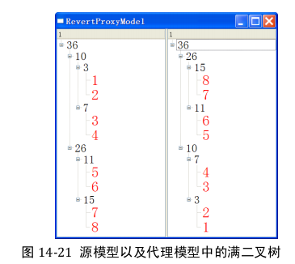
例子：颠倒

Slide 44
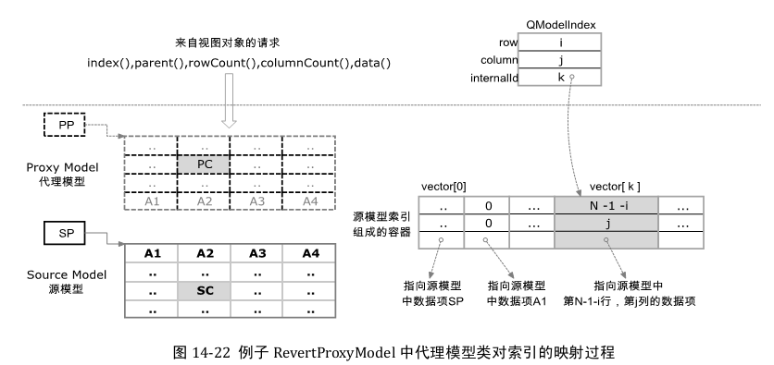

Slide 45
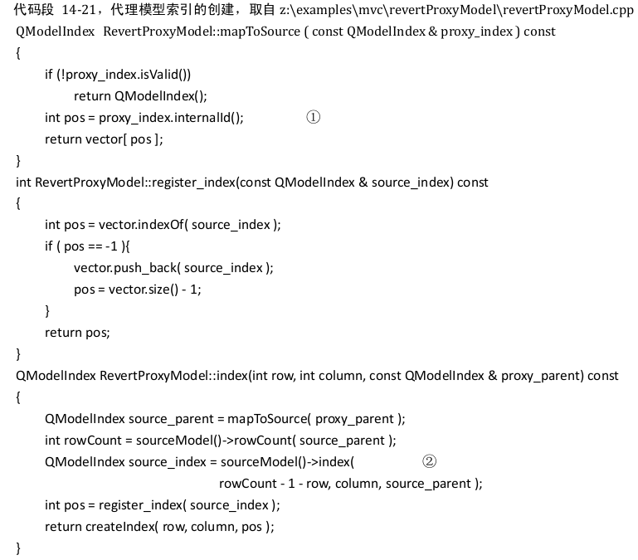
Notes:
思考题：index()的首行mapToSource()被调用时，对应的source index一定已经存在于vector中了，为什么？

Slide 46
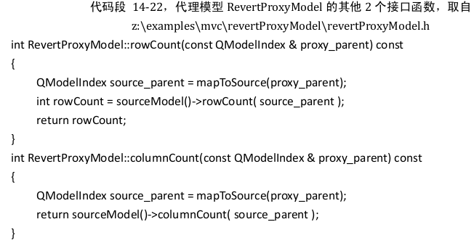
Notes:
讲解顺序：先是较容易理解的rowCount(), columnCount()，parent(),data()。
然后是mapFromSource()， register_index()。
最后是其它的几个函数。

Slide 47
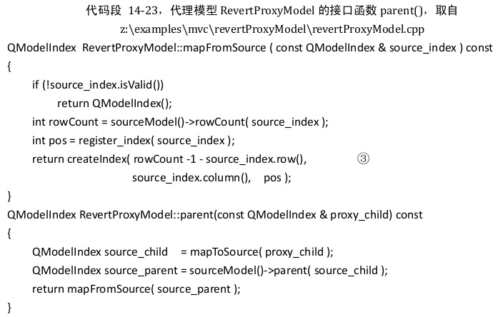

Slide 48
